Slide 1
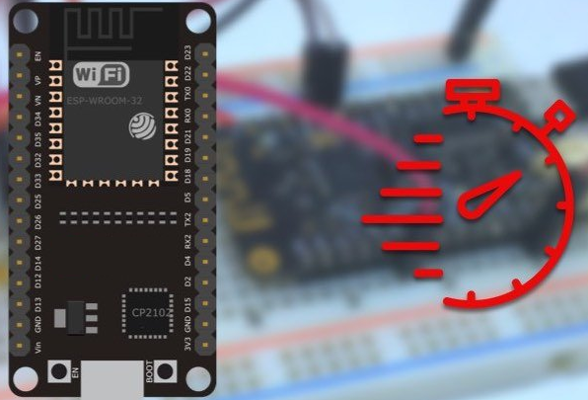

Timers, PWM y el Sensor Capacitivo en el ESP32

Slide 2
Timers en el ESP32
El ESP32 tiene dos grupos de temporizadores, cada uno con dos temporizadores de hardware de propósito general. Todos los temporizadores se basan en contadores de 64 bits y preescalizadores de 16 bits.
El preescalizador se utiliza para dividir la frecuencia de la señal de base (típicamente 80MHz), que luego se utiliza para incrementar/disminuir el contador de tiempo. Dado que el prescalificador tiene 16 bits, puede dividir la frecuencia de la señal del reloj por un factor de 2 a 65535, lo que da mucha libertad de configuración.

Slide 3
Los contadores de tiempo pueden ser configurados para contar hacia arriba o hacia abajo con recarga automática o recarga por software. También pueden generar alarmas (interrupciones) cuando alcanzan un valor específico, definido por el software. El valor del contador puede ser leído por el software.

Slide 4
¿Cómo añadir un Timer para el ESP32 en el IDE de Arduino?
Para configurar el temporizador, se necesita un puntero a una variable de tipo hw_timer_t.
hw_timer_t * timer = NULL;
La función timerbegin(id,prescaler,flag) se utiliza para inicializar el temporizador. Requiere tres argumentos:
id: el número del temporizador de 0 a 3
prescaler: el valor del divisor de tiempo
flag: true para contar en el flanco ascendente, false para contar en el flanco descendente
timer = timerBegin(0, 80, true);

Slide 5
Activar una alarma:
Una vez puesto en marcha el Temporizador, sólo queda programar una alarma que se activará a intervalos regulares. Para ello se tiene el método timerAlarmWrite(timer,frequency,autoreload) que requiere tres parámetros:
timer: el puntero al Timer creado anteriormente
frequency: la frecuencia de activación de la alarma en ticks. Para un ESP32 , hay 1.000.000 de tics por segundo
autoreload: true para reiniciar la alarma automáticamente después de cada disparo.
timerAlarmWrite(timer, 1000000, true);
Finalmente se inicia la alarma usando el método timerAlarmEnable(timer)

Slide 6
¿Cómo hacer que el código sea "en tiempo real"?
Para que el código se ejecute de forma determinista en tiempo real, es posible enmarcar ciertas porciones críticas.
Para ello, hay que definir un objeto de tipo portMUX_TYPE, que se utilizará para la sincronización entre el bucle principal y la ISR, cuando se modifique una variable compartida.
portMUX_TYPE timerMux = portMUX_INITIALIZER_UNLOCKED;
Luego, se enmarca la porción de código crítico así:
portENTER_CRITICAL_ISR(&timerMux);
... código crítico
portEXIT_CRITICAL_ISR(&timerMux);

Slide 7
Finalmente, se necesita declarar una variable de tipo portMUX_TYPE, que se utilizará para la sincronización entre el bucle principal y la ISR, cuando se modifique una variable compartida entre el programa principal y la rutina de interrupción.
portMUX_TYPE timerMux = portMUX_INITIALIZER_UNLOCKED;
Luego, se enmarca la porción de código crítico así:
portENTER_CRITICAL_ISR(&timerMux);
... código crítico
portEXIT_CRITICAL_ISR(&timerMux);

Slide 8
PWM del ESP32
El ESP32 puede generar señales PWM en todos los pines GPIO. En el ESP32 la función analogWrite() no opera, es completamente diferente al Arduino. El ESP32 utiliza múltiples valores de resolución (en bits) para la generación de la señal PWM.
Se puede utilizar el PWM de ESP32 para controlar el brillo de LEDs, control de motores (normales de CC, así como motores sin escobillas) y luces inteligentes. El controlador PWM de ESP32 consta de dos submódulos principales: El periférico de control de LED o LEDC y el periférico de control de motor de ancho de pulso o MCPWM.

Slide 9
Controlador LED PWM del ESP32 (LEDC)
El periférico LEDC de ESP32 consta de 16 canales PWM capaces de generar formas de onda independientes (pueden ser configurados de forma independiente), principalmente para el control de LEDs RGB, pero también puede ser utilizado para otros fines.
Características del Controlador PWM de LED en el ESP32:
16 canales PWM independientes, divididos en grupos de dos con 8 canales por grupo.
Resolución programable entre 1 bit y 16 bits.
La frecuencia de la onda PWM depende de la resolución de PWM.
Aumenta/disminuye automáticamente el ciclo de trabajo sin intervención del procesador.

Slide 10
Se utiliza un conjunto dedicado de funciones para configurar el PWM en ESP32. A Continuación se presenta una lista con todas las APIs de LEDC soportadas por el controlador:
ledcSetup(canal, frecuencia, resolution_bits);
ledcAttachPin(pin, canal);
ledcWrite(canal, ciclo de trabajo);
ledcRead(canal);
ledcWriteTone(canal, frecuencia);
ledcWriteNote(canal, nota, octava);
ledcReadFreq(canal);
ledcDetachPin(pin);

Slide 11
Algunos puntos importantes a recordar mientras se configura el canal PWM en el ESP32:
Como hay 16 canales PWM, el argumento 'canal' toma cualquier valor entre 0 y 15.
Se puede establecer la frecuencia de la señal PWM de acuerdo a las necesidades de la aplicación a implementar como: 1KHz, 5KHz, 8KHz y 10KHz.
La resolución del PWM también es configurable, el PWM del ESP32 puede ser programado en cualquier valor entre 1 bit a 16 bits de resolución.
La frecuencia y la resolución del PWM son inversamente proporcionales y dependen de la fuente de reloj.
Se puede asignar cualquier pin GPIO para la salida PWM.

Slide 12
Controlador PWM para Motores del ESP32 (MCPWM)
El periférico MCPWM (Motor Control Pulse Width Modulator) está pensado para el control de motores y potencia.
Proporciona seis salidas PWM que pueden configurarse para operar en varias topologías.
Una topología común utiliza un par de salidas PWM que conducen un puente H para controlar la velocidad y la dirección de rotación del motor: Los temporizadores PWM y los operadores PWM. Cada temporizador PWM proporciona referencias de temporización que pueden funcionar libremente o estar sincronizadas con otros temporizadores o fuentes externas.

Slide 13
Cada operador PWM tiene todos los recursos de control necesarios para generar pares de formas de onda para un canal PWM.
El periférico MCPWM también contiene un submódulo de captura dedicados que se utilizan en sistemas en los que es importante la sincronización precisa de los eventos externos.
El ESP32 contiene dos periféricos MCPWM: MCPWM0 y MCPWM1. Sus registros de control se encuentran en bloques de memoria de 4 KB que comienzan en las posiciones de memoria 0x3FF5E000 y 0x3FF6C000 respectivamente.
Cada periférico MCPWM tiene un divisor de reloj (preescalador), tres temporizadores PWM, tres operadores PWM y un módulo de captura.
Los temporizadores PWM se utilizan para generar referencias de tiempo.

Slide 14
Los operadores PWM generan la forma de onda deseada basándose en las referencias de temporización.
Cualquier operador PWM puede ser configurado para utilizar las referencias de temporización de cualquier temporizador PWM. Diferentes operadores PWM pueden utilizar las referencias de temporización del mismo temporizador PWM para producir señales PWM relacionadas.
Los operadores PWM también pueden utilizar los valores de diferentes temporizadores PWM para producir las señales PWM que funcionan solas. Diferentes temporizadores PWM también pueden ser sincronizados juntos.

Slide 15
Sensor Táctil Capacitivo en el ESP32
El ESP32 tiene dos tipos de sensores incorporados para diversas aplicaciones: un sensor táctil capacitivo con hasta 10 entradas, y un sensor de efecto Hall.
El sistema de sensor táctil se construye sobre un sustrato que lleva los electrodos y las conexiones pertinentes bajo una superficie plana de protección.
Cuando un usuario toca la superficie, la variación de la capacitancia se dispara y se genera una señal binaria para indicar si el toque realizado es válido. Esta variación es leída y convertida por el ADC.

Slide 16
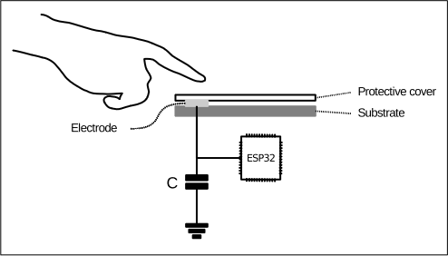
Características:
10 sensores táctiles capacitivos en 10 GPIOs
Los sensores táctiles pueden disponerse en diferentes combinaciones, de modo que se pueda detectar un área mayor o más puntos.
El proceso de detección de los sensores táctiles está bajo el control de una máquina de estados finitos implementada por hardware que se inicia por software o por un temporizador de hardware dedicado.

Slide 17
La información de que se ha tocado un sensores táctiles puede obtenerse:
Comprobando los registros del sensor táctil directamente a través del software.
A partir de una interrupción provocada por la detección de un toque.
Despertando a la CPU del sueño profundo tras la detección del toque.
Soporte para el funcionamiento de bajo consumo en los siguientes escenarios:
La CPU espera en reposo profundo y ahorra energía hasta la detección del toque y su posterior despertar.
Detección del toque gestionada por el coprocesador ULPEl.

Slide 18
El programa de usuario en el coprocesador ULP puede desencadenar un proceso de escaneo mediante la comprobación y escritura en registros específicos, con el fin de verificar si se alcanza el umbral de toque.
Pines del Sensor Táctil Capacitivo:
Sensor Táctil | Pin GPIO
T0 | GPIO4
T1 | GPIO0
T2 | GPIO2
T3 | GPIO15
T4 | GPIO13
T5 | GPIO12
T6 | GPIO14
T7 | GPIO27
T8 | GPIO33
T9 | GPIO32

Slide 19
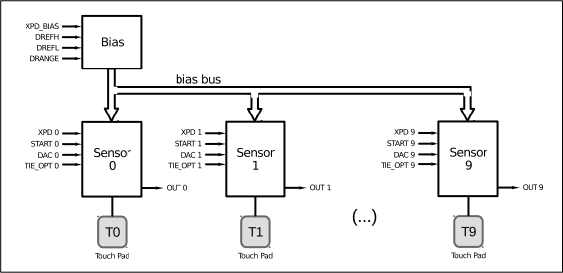
Descripción del funcionamiento
La estructura interna del sensor capacitivo táctil se muestra a continuación:

Slide 20
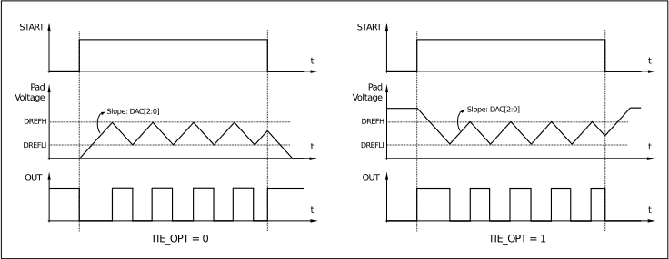
La capacitancia de un sensor táctil se carga y descarga periódicamente. El gráfico "Tensión del sensor" muestra la tensión de carga/descarga que oscila entre DREFH (tensión de referencia alta) y DREFL (tensión de referencia baja).

Slide 21
Durante cada oscilación, el sensor táctil genera un impulso de salida, que se muestra en el gráfico como "OUT". La pendiente de oscilación es diferente cuando se toca el sensor (alta capacitancia) y cuando no (baja capacitancia).
Comparando la diferencia entre las cuentas de los pulsos de salida durante el mismo intervalo de tiempo, se puede concluir si el sensor táctil ha sido tocado.
TIE_OPT se utiliza para establecer el nivel de tensión inicial que inicia el ciclo de carga/descarga.

